Slide 1
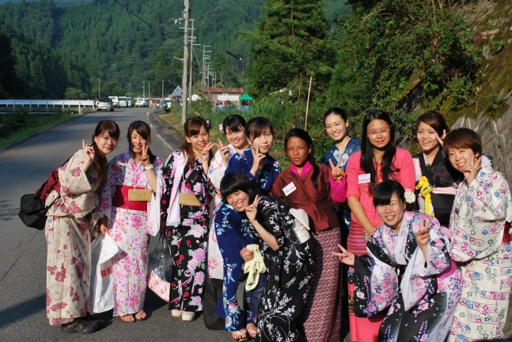
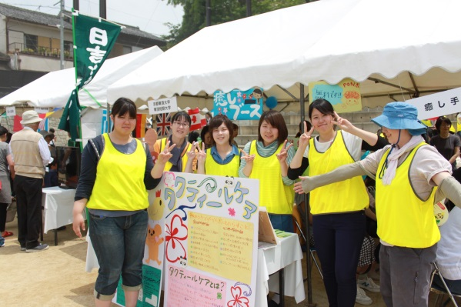
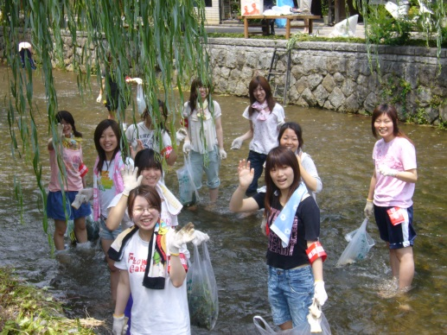
京都華頂大学・華頂短期大学 地域発展活性化センター
平成２７年度
地域連携交流事業 中間報告会
地域発展活性化センターでは、昨年度に引き続き、京都府内の地域の発展と活性化を支援することを目的として、地域活性化に向けて様々な活動に取り組む団体の支援をしています。
今年度は、
１．若狭湾の舟屋再生、活用事業に取り組む
「舟屋と町並みの再生と活性化事業」
２．伝統文化の復活とワークキャンプにおける地域住民
との交流を目指す「地域文化の掘り起こしと地域住民との
交流を通した地域活性化支援」
３．白川子ども夏まつりや白川清掃活動などを通して地域
づくりを目指す「大学と住民による白川沿道のまちづくり」
の３つのプロジェクトを支援しています。
さらに、特定地域連携支援事業として
華頂短期大学介護学科が中心となって参加した
東山区ふれあい広場での「タクティールと
アロマハンドマッサージ」にも支援しました。
それぞれの団体が行っている
『活動中間報告会』を、10月24日（土）
華頂祭に合わせて実施します。
◆活動内容の展示 10月24日(土)13:00～17:00
◆活動の報告会 10月24日（土）15:00～17:00
☆会場 京都華頂大学3号館 3-301教室
ぜひご参加ください！ お待ちしています

